Slide 1
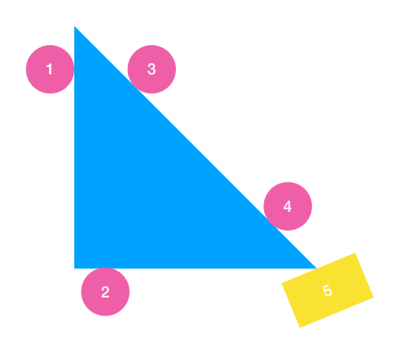

Slide 5
Region 1

